Slide 1
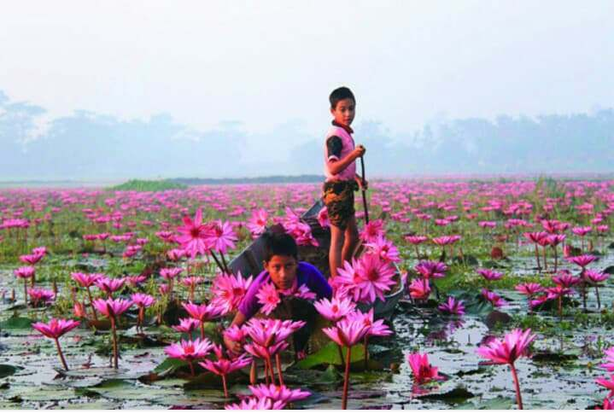
আজকের পাঠে সবাইকে স্বাগতম

Slide 2
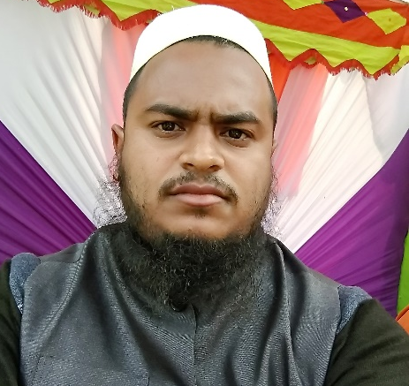
শিক্ষক পরিচিতি
পাঠ পরিচিতি
শ্রেণিঃ প্রাক প্রাথমিক
ব্যয়াম
গল্প
বর্ণ শিখা
স্বাস্থ্য বিধি
গনণা শিখা
মাহবুবুর রহমান
সহকারী শিক্ষক
সুবর্ণখিলা সরকারি প্রাথমিক বিদ্যালয়,
মুক্তাগাছা, ময়মনসিংহ।

Slide 3
ব্যায়াম নং 2
ফুলকলি ব্যায়াম

Slide 4
গল্প

Slide 5
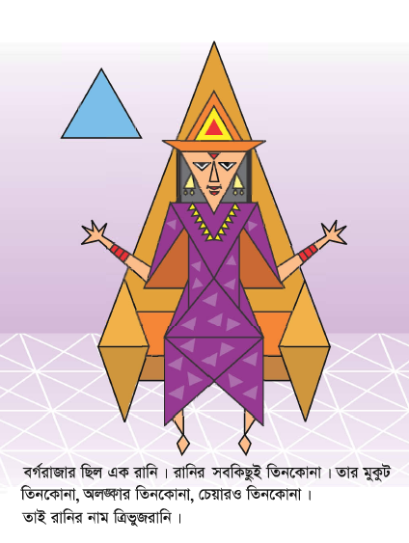
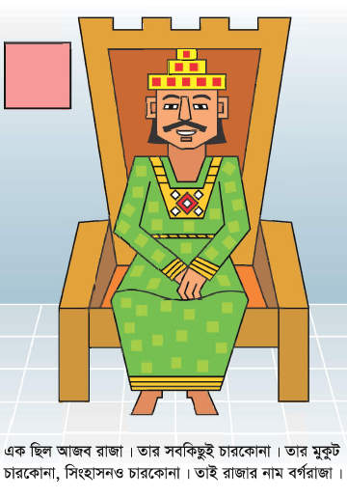

Slide 6
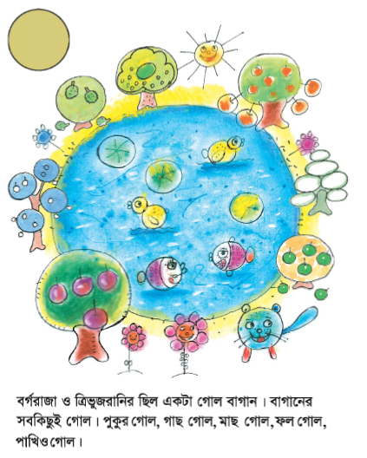
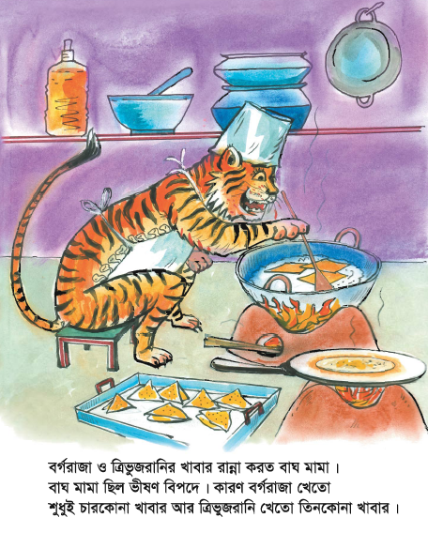

Slide 7
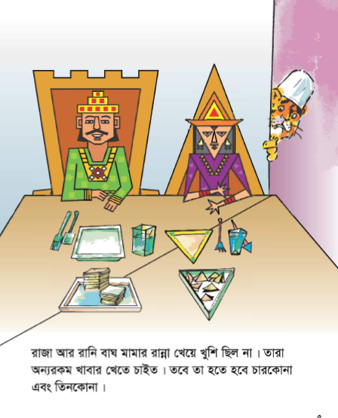
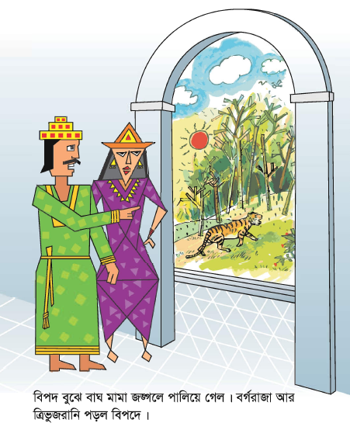

Slide 8
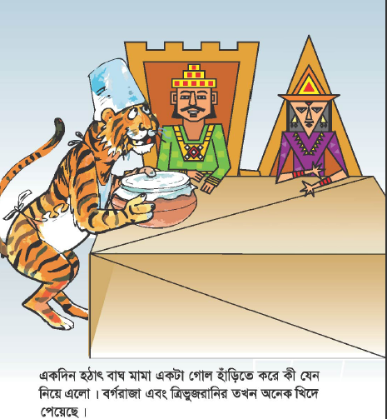
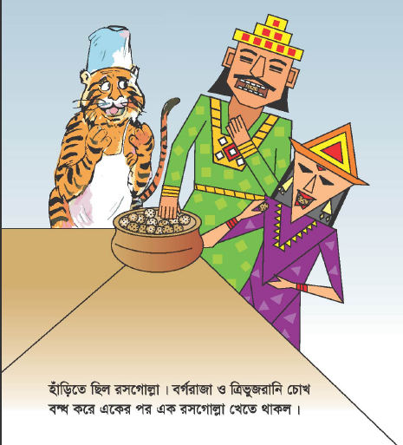

Slide 9
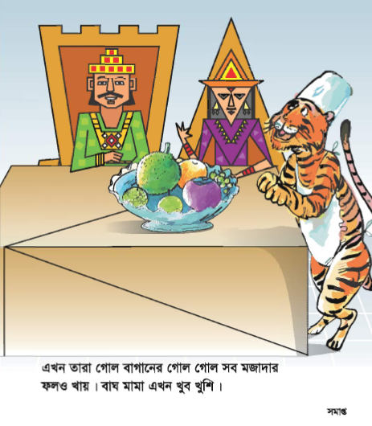
সমাপ্ত

Slide 10
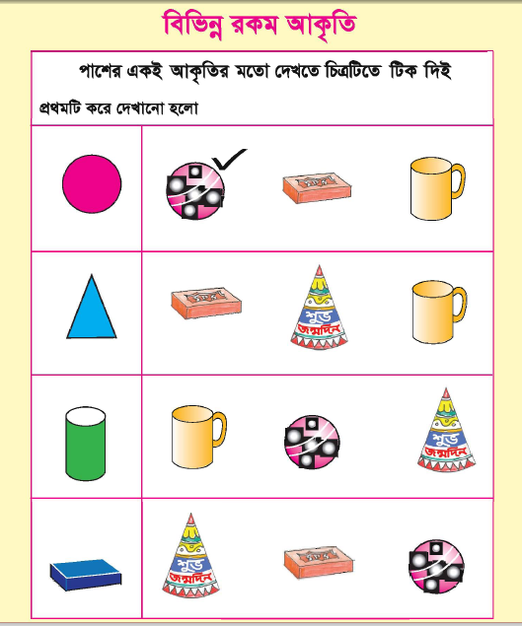

Slide 11
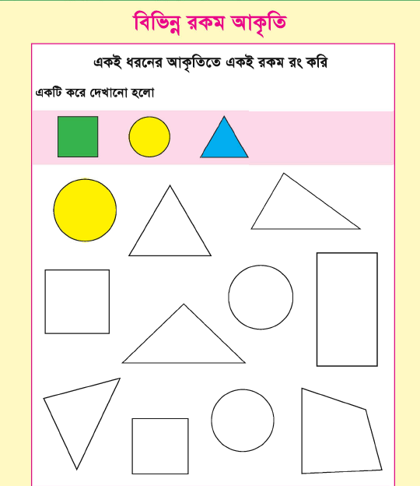

Slide 12
বর্ণ শিখি

Slide 13
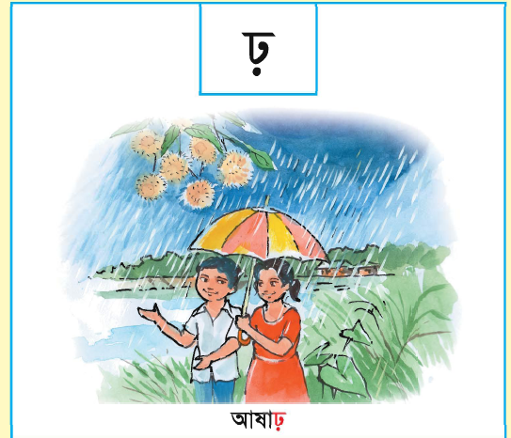

Slide 14
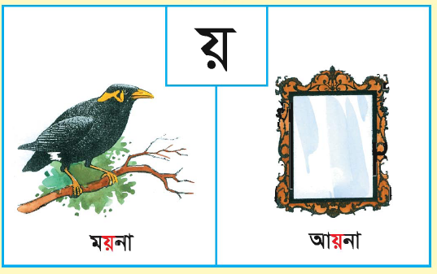

Slide 15
স্বাস্থ্য বিধি

Slide 16
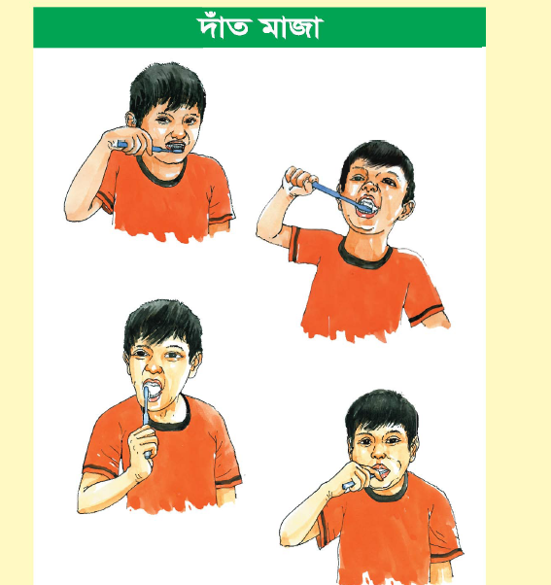

Slide 17
গনণা শিখি

Slide 18
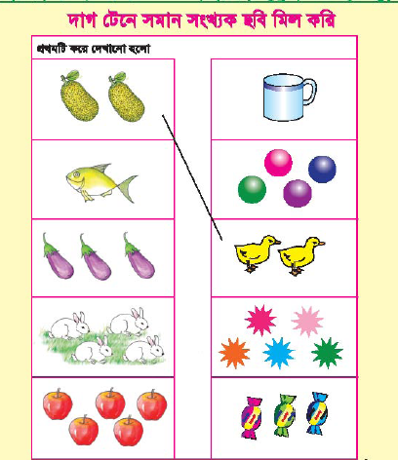

Slide 19
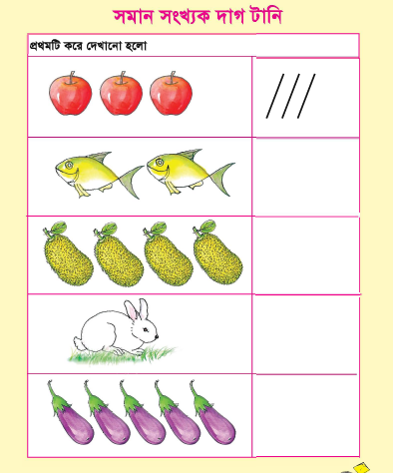

Slide 20
ধন্যবাদ

